Slide 1

Trường THCS Bồ Đề
Tiết 19. Bài 10:
TÍNH CHẤT CHIA HẾT CỦA MỘT TỔNG
GV thực hiện: Nguyễn Hoài Anh

Slide 2
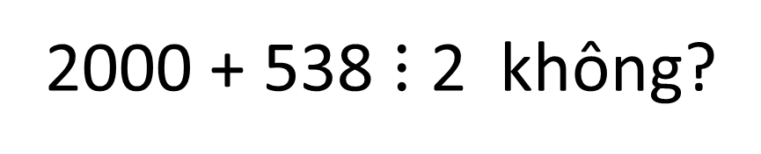
HOẠT ĐỘNG KHỞI ĐỘNG
2000 + 538 $⋮$ 2 không?

Slide 3


TIẾT 19: BÀI 10:
TÍNH CHẤT CHIA HẾT CỦA MỘT TỔNG
1) Nhắc lại về sự chia hết
Ký hiệu:
Chia hết:
$$⋮$$
Không chia hết:
$$⋮$$

Slide 4
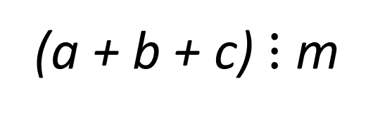
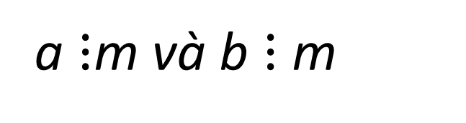
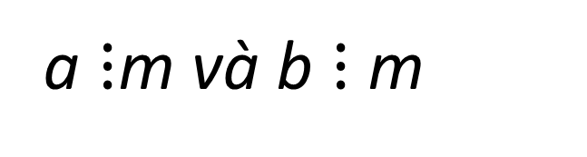
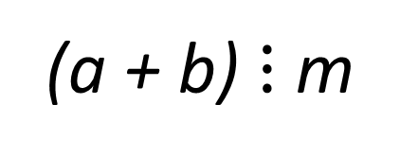
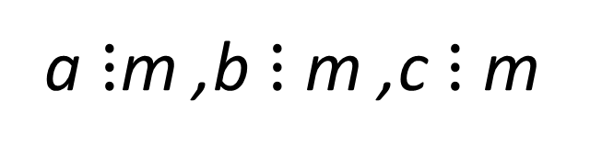
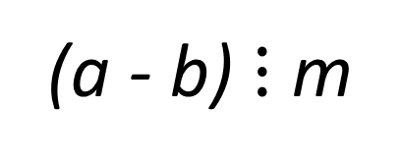
2) Tính chất 1:
a $⋮$m và b $⋮$m
(a + b) $⋮$ m
a $⋮$m và b $⋮$m
(a - b) $⋮$ m
a $⋮$m ,b $⋮$m ,c $⋮$ m
(a + b + c) $⋮$ m
Nếu tất cả các số hạng của một tổng đều
chia hết cho cùng một số thì tổng
chia hết cho số đó

Slide 5
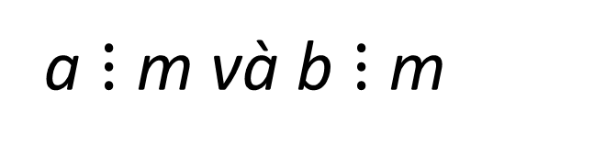
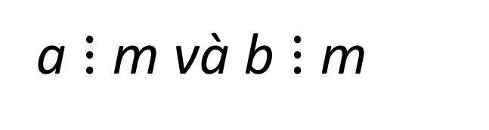
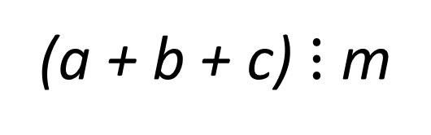
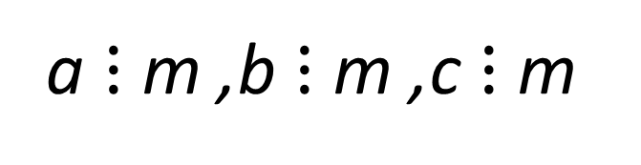
3) Tính chất 2:
a $⋮$ m và b $⋮$m
(a + b) $⋮$ m
a $⋮$ m và b $⋮$m
(a - b) $⋮$ m
a $⋮$m ,b $⋮$m ,c $⋮$ m
(a + b + c) $⋮$ m
Nếu chỉ có một số hạng của tổng không chia
hết cho một số ,còn các số khác đều chia hết
cho số đó thì tổng không chia hết cho số đó.

Slide 6
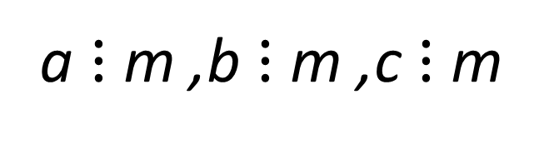
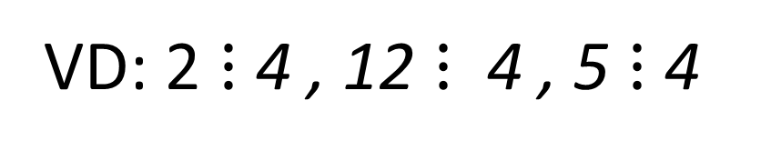
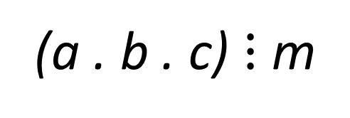
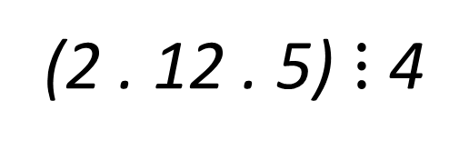
4) Mở rộng:
Tính chất chia hết của một tích:
Nếu một thừa số của một tích chia hết
cho một số thì tích chia hết cho số đó.
a $⋮$m ,b $⋮$m ,c $⋮$ m
(a . b . c) $⋮$ m
VD: 2 $⋮$ 4 , 12 $⋮$ 4 , 5 $⋮$ 4
(2 . 12 . 5) $⋮$ 4

Slide 7
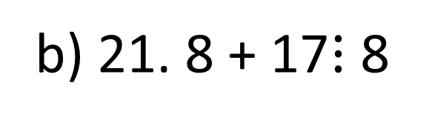
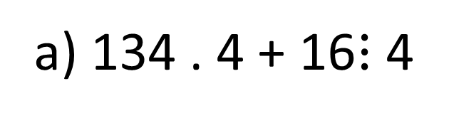
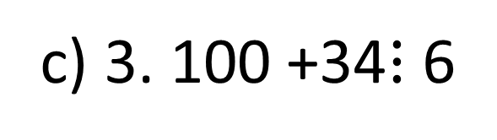
5) Luyện tập:
Bài 1: Đúng hay sai:
Câu
Đúng
Sai
a) 134 . 4 + 16$⋮$ 4
x
b) 21. 8 + 17$⋮$ 8
x
c) 3. 100 +34$⋮$ 6
x

Slide 8
Bài 2:
Không tính tổng, hiệu, xét xem các tổng, các
hiệu sau có chia hết cho 8 không?
(1) 80 + 16
8
(4) 80 + 12
⬧
⬧
8
(2) 80 - 16
8
(5) 80 - 12
8
⬧
⬧
(3) 32 + 40 + 24
8
(6) 32 + 40
+ 1
⬧
8
⬧

Slide 9
Bài 3: Cho n = 430 + *
Thay dấu * bởi chữ số nào để: n chia hết cho 2 b) n không chia hết cho 2
Giải: a) n chia hết cho 2 là những số 0; 2; 4;.... Vậy:
* = {0; 2; 4; 6;...k chẵn}.
b) n không chia hết cho 2 là những số 1; 3; 5; ... Vậy:
* = {1; 3; 5; 7;...klẻ}.

Slide 10
Bài 4:
Chứng minh rằng với mọi số tự nhiên n thì:
60.n + 45
a) Chia hết cho 15
b) Không chia hết cho 30
Bài giải:
a)
60 15
⇒ 60.n 15
⇒ 60.n + 45 15 (T/c 1)
45 15
b)
60 30
⇒ 60.n 30
⇒ 60.n + 45 30 (T/c 2)
45 30

Slide 11
Hướng dẫn về nhà
  1. Hướng dẫn học bài cũ
  - Phát biểu tính chất chia hết của 1 tổng? Nếu trong tổng có 1 số hạng không chia hết cho 1 số thì tổng có chia hết không
  Làm bài tập: 83, 84, 85 (SGK - 35, 36); 114 → 117 (SBT - 17).
  Chuẩn bị tiết sau: “Luyện tập về tính chất chia hết của một tổng”
2. Hướng dẫn học bài mới
- ? Lấy các ví dụ về số có tận cùng là 0. Xét xem số đó có chia hết cho 2, cho 5 không? Vì sao?
- Những sô như thế nào thÌ chia hết cho 2 , cho 5

